Slide 1
PERSEPSI PUST 4423 Psikologi Perpustakaan
Pratiwi Anindita Adji, M.Hum
pratiwianindita@ecampus.ut.ac.id

Slide 2

APA ITU PERSEPSI
PROSES MEMBUAT PENILAIAN ATAU MEMBANGUN KESAN
Harvey & Smith, 1977
PROSES PEMBERIAN ARTI DARI STIMULUS YANG DITANGGAP INDERA
Morris
KEMAMPUAN UNTUK MENGORGANISASIKAN PENGAMATAN
Sarlito, 1976.

Slide 3
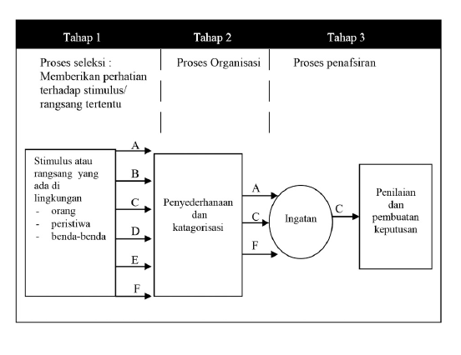
PROSES PERSEPSI

Slide 4
PERHATIAN : SELEKTIVITAS DALAM PERSEPSI
PERHATIAN ADALAH PROSES PENYELEKSIAN STIMULUS YANG MENJADI FOKUS PERSEPSI
BAGIAN PENTING DALAM PERSEPSI
PROSES DASAR → PENYARINGAN INFORMASI SENSORIS YANG KITA TERIMA

Slide 5
FAKTOR EKSTERNAL (STIMULUS)
INTENSITAS/UKURAN
KONTRAS/SESUATU YANG BARU (NOVELTY)
REPETISI/FREKUENSI
GERAKAN

Slide 6
FAKTOR INTERNAL (INDIVIDU YANG MEMERSEPSI)
KEBUTUHAN
MINAT
SET

Slide 7
ORGANISASI DALAM PERSEPSI
WUJUD DAN LATAR
POLA PENGELOMPOKAN
KETETAPAN

Slide 8
FAKTOR YANG MEMENGARUHI PERSEPSI
VARIABEL STIMULUS
VARIABEL LATAR (SETTING)
SUASANA YANG MENGIRINGI KEHADIRAN STIMULUS
VARIABEL DIRI PERSEPTOR

Slide 9
PERANAN PERSEPSI DALAM KEHIDUPAN SEHARI-HARI
PERSEPSI
Suatu proses yang membuat kita menjadi tahu dan mengerti hal-hal yang kita hadapi
GAGAL KOMUNIKASI
PERSEPSI TIDAK BENAR
TIDAK MENYADARI PERSEPSINYA TIDAK AKURAT

Slide 10
CARA MEMBENGUN KESAN POSITIF
SELF ENHANCEMENT
Usaha meningkatkan daya tarik dengan menampilkan diri sebaik mungkin
OTHER ENHANCEMENT
Usaha membuat orang lain merasa senang, seperti memberikan pujian, mendengar, memahami, menghargai orang lain

Slide 11
FAKTOR-FAKTOR PENGARUH PERSEPSI SESEORANG TERHADAP PERPUSTAKAAN
INFORMASI YANG DITERIMA
SISTEM NILAI YANG DIANUT
PENGALAMAN MASA LALU
KEPRIBADIAN
MINAT ATAU MOTIVASI
HARAPAN
PENDIDIKAN

Slide 12
TERIMA KASIH

